Slide 1
How to INCA
Eine Schritt-für-Schritt Anleitung
16.03.2020

Slide 2
How to INCA
01
Einführung - Grundlagen
02
Genereller Ablauf INCA
03
INCA – .xml Ausleitung aus Experiment
04
Übungen

Slide 3
1.
Einführung - Grundlagen

Slide 4
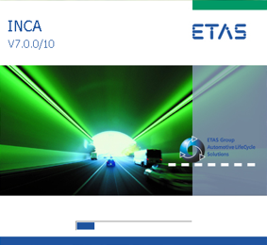
Was ist INCA?
INCA (Integrated Calibration and Application – Software) ist eine Mess-, Kalibrier-, und Diagnosesoftware von ETAS.
Weit verbreitetes Tool in der Automobilindustrie zur Bedatung/Applikation von Steuergeräten
Ermöglicht über zusätzliche Hardware Zugriff auf Standardschnittstellen von Steuergeräten
Ermöglicht mittels XCP-Protokoll Buszugriff auf verschiedene Transportschichten (CAN, LIN, MOST,K-Line, Flexray, Ethernet, USB)

Slide 5
2.
Genereller Ablauf in INCA

Slide 6
2.1 Allgemeiner Prozessablauf INCA
Arbeitsumgebung einrichten
Experiment anlegen
Messung starten
Hardware konfigurieren

Slide 7
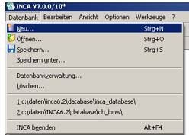
1.1 Neue Datenbank hinzufügen
Arbeitsumgebung einrichten
Experiment anlegen
Messung starten
Hardware konfigurieren
In der Datenbank werden verschiedene Konfigurationen verwaltet, welche nach Bedarf geladen werden können. Somit muss INCA i.d.R. nur einmal vollständig konfiguriert werden und kann mittels hinterlegter Konfigurationen projektübergreifend eingesetzt werden

Slide 8
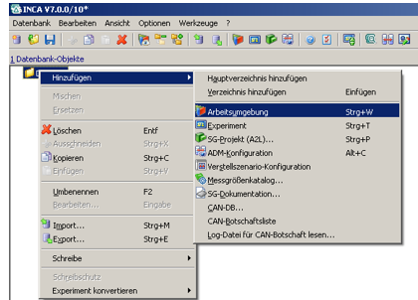
1.2 Arbeitsumgebung hinzufügen
Arbeitsumgebung einrichten
Experiment anlegen
Messung starten
Hardware konfigurieren
Die INCA Arbeitsumgebung stellt die Basis für Mess- und Applikationsarbeiten dar. In ihr können Messtabellen zu verschiedenen Messsignalen und Kennfeldern hinzugefügt werden.

Slide 9
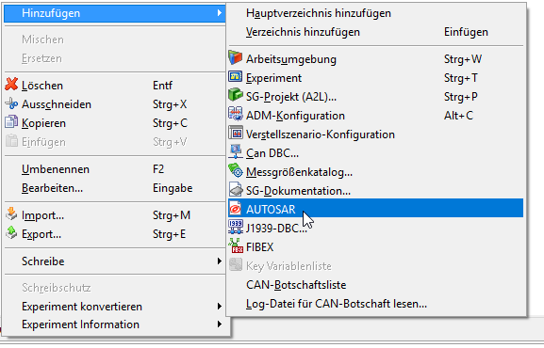
1.3 CAN DBCs hinzufügen
Arbeitsumgebung einrichten
Experiment anlegen
Messung starten
Hardware konfigurieren
DBC = Database CAN
In DBC Datenbanken werden alle Eigenschaften des CAN Netzwerks, die an den Bus angeschlossenen ECU, sowie die CAN Botschaften und Signale beschrieben. Sie „übersetzt“ also die Buskommunikation zwischen BMU und Peripherie. Es werden folgende DBCs benötigt in dieser Reihenfolge:
CAN1: AE_CAN_FD (Autosar - .arxml)
CAN2: APPL_CAN (.dbc mit XCP Zugriff)
Diese befinden sich im SVN Verzeichnis: C:\_svn_tm\SME_SW\**SW_Stand**\DBC_Diag

Slide 10
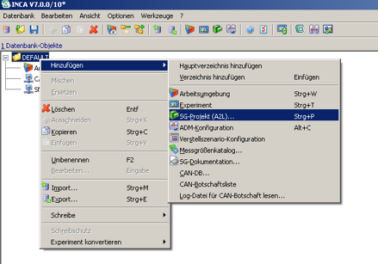
1.4 Steuergeräte-Projekt (A2L) hinzufügen
Arbeitsumgebung einrichten
Experiment anlegen
Messung starten
Hardware konfigurieren
Eine A2L-Beschreibungsdatei enthält alle Informationen über die relevanten Datenobjekte im Steuergerät, wie beispielsweise Kenngrößen (Parameter, Kennlinien, Kennfelder), reale und virtuelle Messgrößen und Variantenabhängigkeiten. Für jedes dieser Objekte werden Informationen, wie Speicheradresse, Ablagestruktur, Datentyp und Umrechnungsvorschriften zur Wandlung in physikalische Einheiten benötigt. Darüber hinaus beinhaltet eine A2L auch die Parameter für die Kommunikation zwischen INCA und dem Steuergerät.
Diese befinden sich im SVN Verzeichnis: C:\_svn_tm\SME_SW\**SW_Stand**\INCA

Slide 11
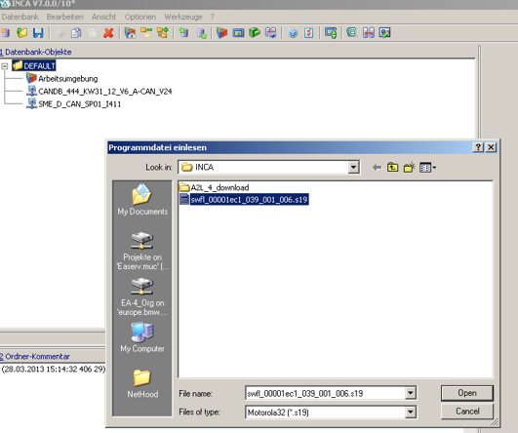
1.5 Zugehörige .s19 Datei hinzufügen
Arbeitsumgebung einrichten
Experiment anlegen
Messung starten
Hardware konfigurieren
Die *.s19 Datei enthält den Datensatz bzw. die Bedatung der Steuergeräteparameter. Sie kann auch Programmcode enthalten. Ist dies nicht der Fall kommt es zu der Warnung in der nachfolgenden Seite. Bei Bestätigung der .a2l Datei wird das Einlesefenster erneut geöffnet, hier ist als Dateityp *.HEX angegeben, diesen auf *.s19 ändern.
Anschließend erscheint eine Meldung, dass die Datei keinen Programmcode enthält. Trotzdem kann hier fortgefahren werden.
Wenn zusätzlich Daten über die XETK Schnittstelle mitgemessen werden sollen, muss die spezifische XETK .a2l nach dem selben Vorgehen hinzugefügt werden.

Slide 12
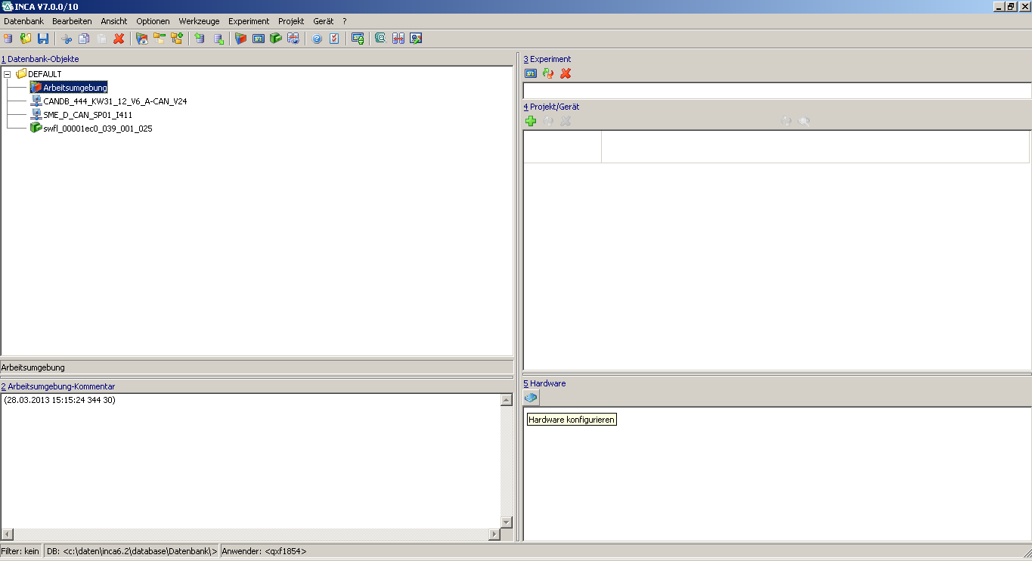
2.1 Vector Hardware hinzufügen
Arbeitsumgebung einrichten
Experiment anlegen
Messung starten
Hardware konfigurieren
Als nächstes wird die Hardware konfiguriert. Der Buszugriff geschieht mittels eines Netzwerk-Interfaces der Firma Vector (in diesem Fall das Modell VN1630). Dieses ermöglicht Zugriff auf bis zu 4 Kanälen und damit gut geeignet.
Am Prüfstand gegebenenfalls einen Prüfstandstechniker fragen, welche Hardware verbaut ist.

Slide 13
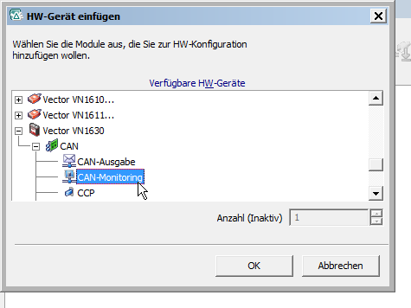
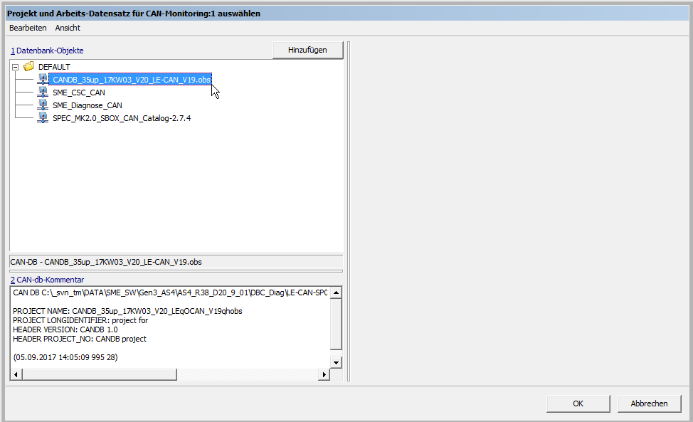
2.2 CAN Monitoring für AE_CAN_FD und BMU_APPL_CAN hinzufügen
Arbeitsumgebung einrichten
Experiment anlegen
Messung starten
Hardware konfigurieren
Als nächstes wird das CAN Monitoring für den AE-CAN und D-CAN (BMU_appl_CAN) hinzugefügt. Dafür werden zwei CAN der Hardware zugewiesen.
Zusätzlich wird beim D-CAN die XCP-Schnittstelle hinzugefügt.
Falls XETK in der Messung ebenfalls aufgezeichnet werden soll, kann dieser extra hinzugefügt werden.
Zusätzlich können die erstellten CAN-Monitoring Schnittstellen nach dem jeweilig gemessenen CAN umbenannt werden (AE_CAN_FD, BMU_APPL_CAN)

Slide 14
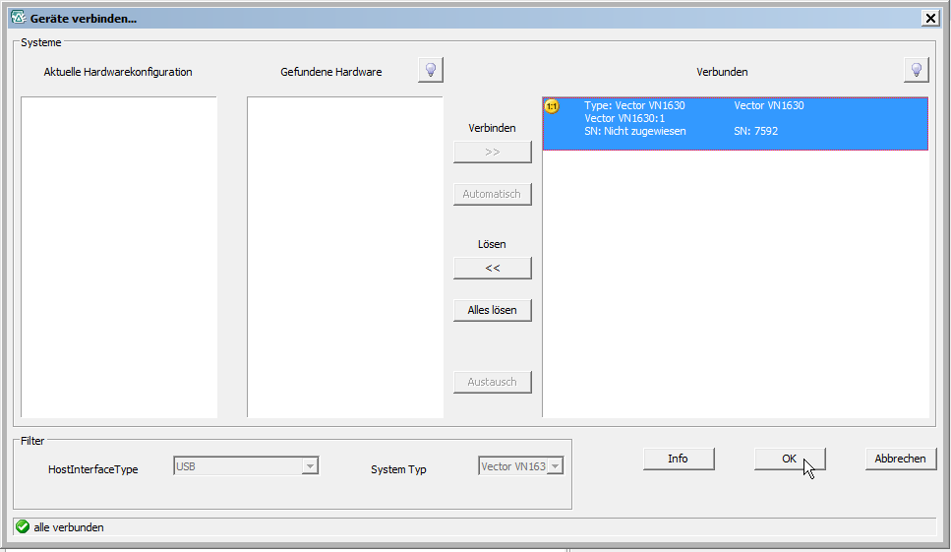
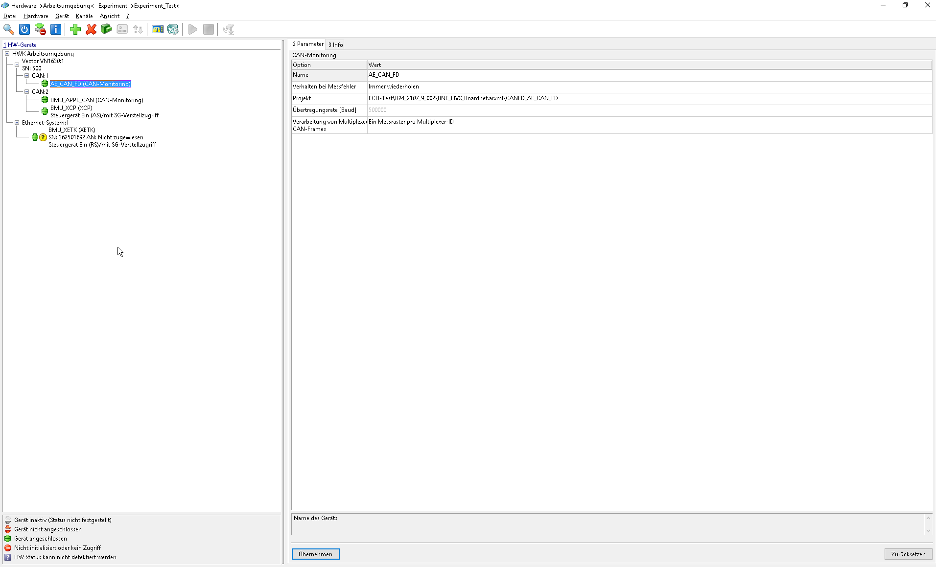
2.3 Hardware initialisieren (F3)
Arbeitsumgebung einrichten
Experiment anlegen
Messung starten
Hardware konfigurieren
Hinweise zu den Status-Anzeigen:
Bei CAN heißt Grün nur, dass das Messgerät bereit ist, jedoch nicht dass auf dem CAN auch etwas kommt
XCP wird nur Grün wenn Verbindung real hergestellt ist
Nach dem Initialisieren wird eine Prüfsumme ausgegeben. Werte über 100 deuten auf auf eine falsche Zuweisung zwischen SW-Stand und geflashtem Steuergerät. Für die Gen5 ist eine Prüfsumme bis ca. aktuell 4000 i.O.

Slide 15
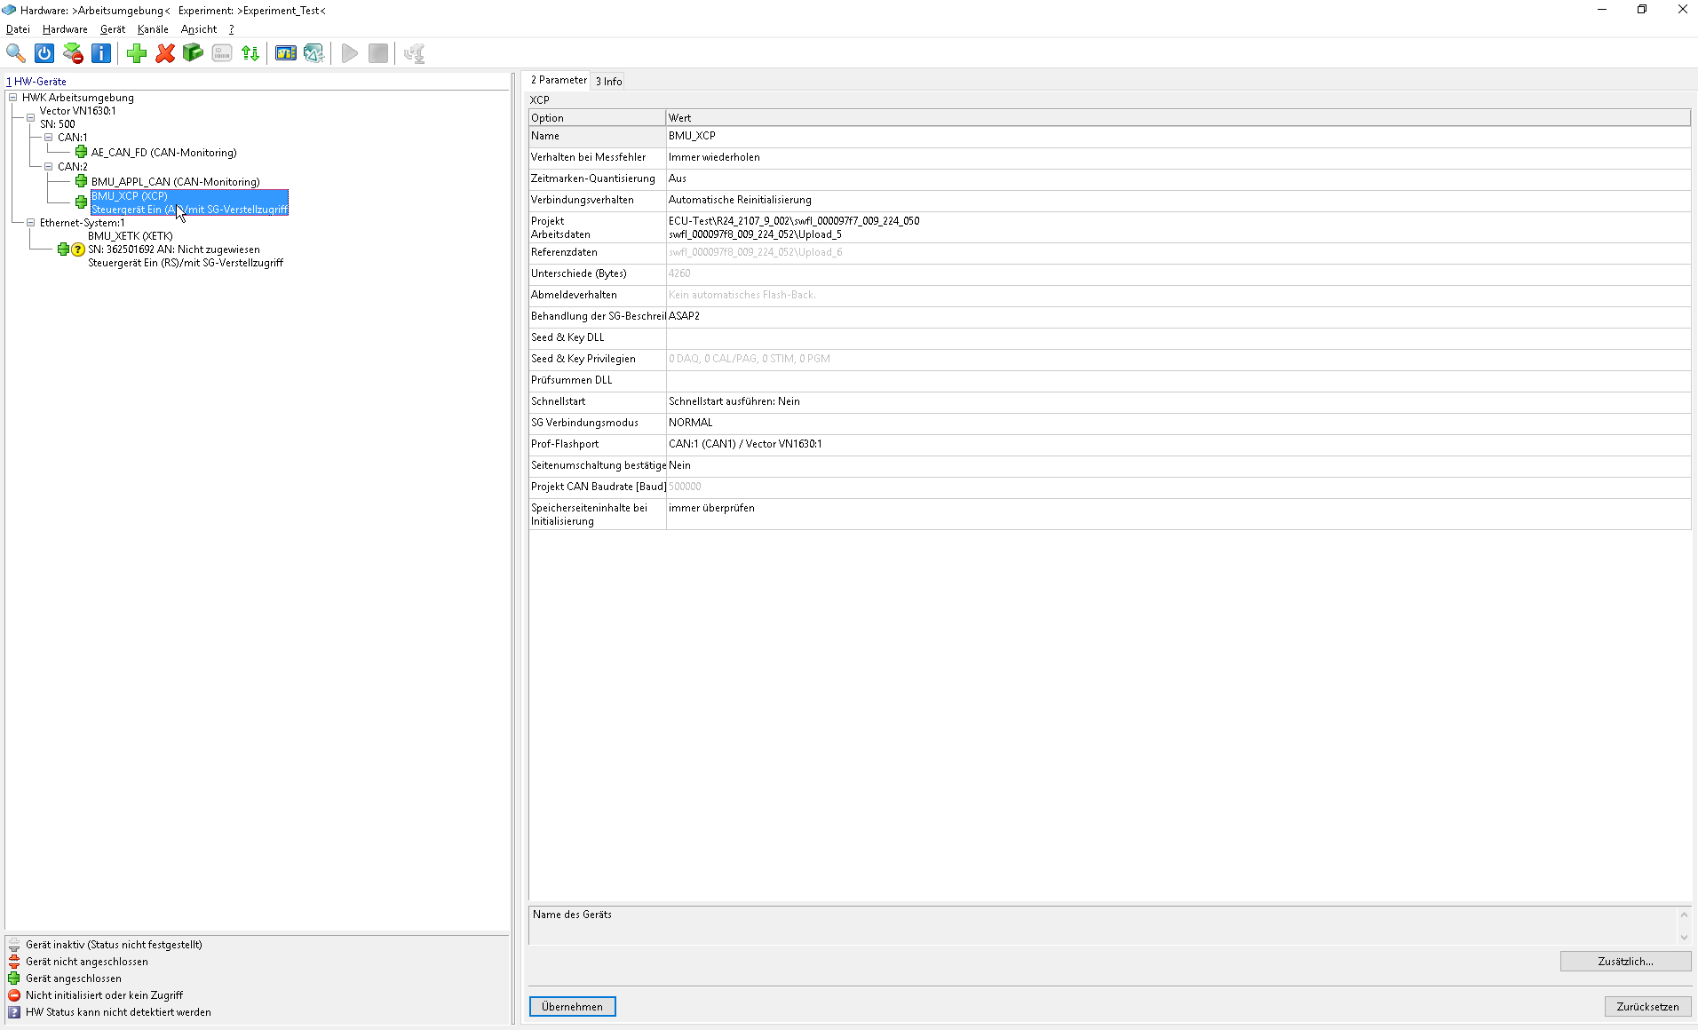
2.4 .a2l Zuweisung Arbeitsumgebung
Arbeitsumgebung einrichten
Experiment anlegen
Messung starten
Hardware konfigurieren

Slide 16
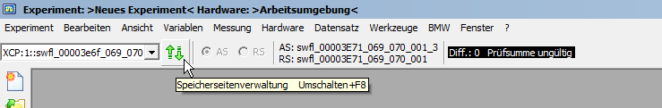
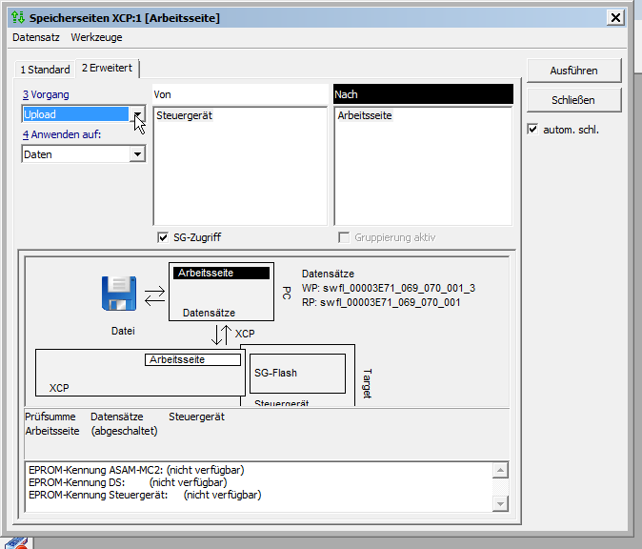
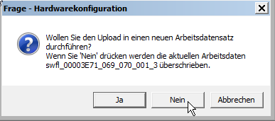
2.4 Speicherseitenverwaltung
Arbeitsumgebung einrichten
Experiment anlegen
Messung starten
Hardware konfigurieren
Über die Speicherseitenverwaltung kann…
Wichtig ist hier das auf dem Reiter „Erweitert“ bei Vorgang auf Upload umgestellt wird.
Die anschließende Frage, ob der Upload in einen neuen Arbeitsdatensatz durchgeführt werden soll, muss mit Nein beantwortet werden.
Die fertige Arbeitsumgebung kann per Doppelklick geöffnet werden.

Slide 17
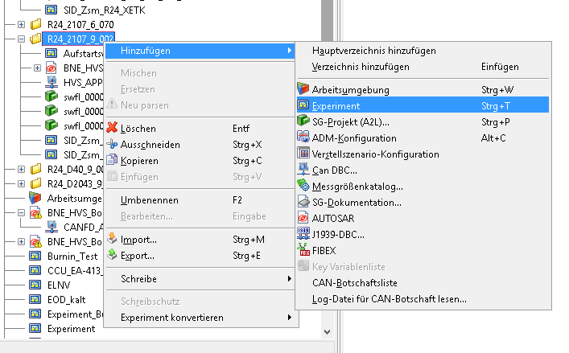
3.1 Experiment – Manueller Erstellung
Arbeitsumgebung einrichten
Experiment anlegen
Messung starten
Hardware konfigurieren
Ein Experiment wird INCA für die Aufzeichnung von Messgrößen benötigt.
Um ein Experiment zu erstellen gibt es verschiedene Wege:
Manuelle Erstellung eines Experiments
Erstellung via Import einer .exp Datei
Erstellung via Import einer .ee Datei
Um ein Experiment manuell zu erstellen, muss das passende Hauptverzeichnis ausgewählt werden. Per Rechtsklick kann über Hinzufügen ein Experiment erstellt werden.

Slide 18
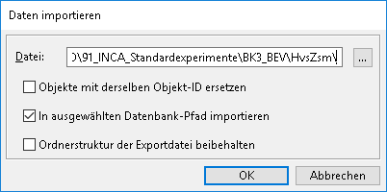
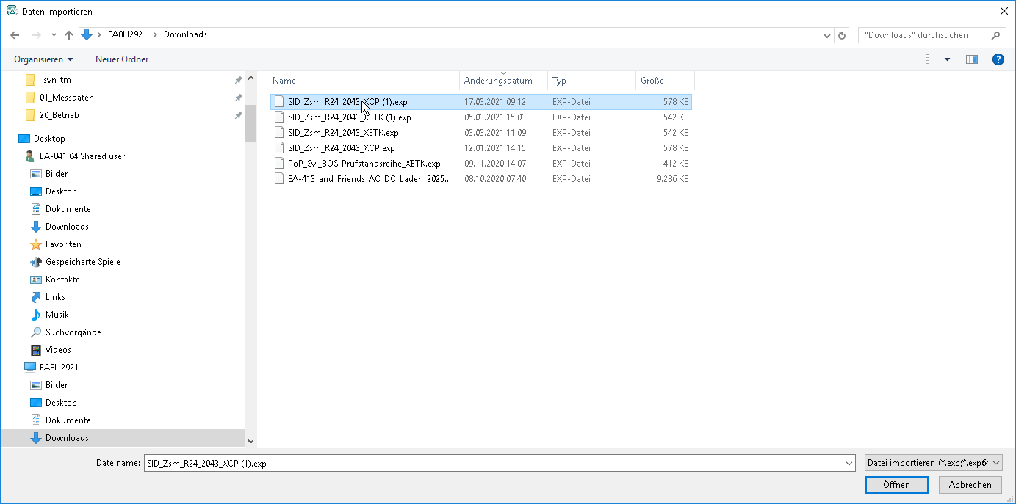
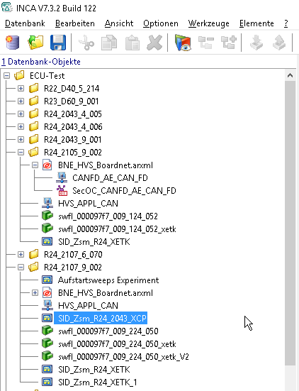
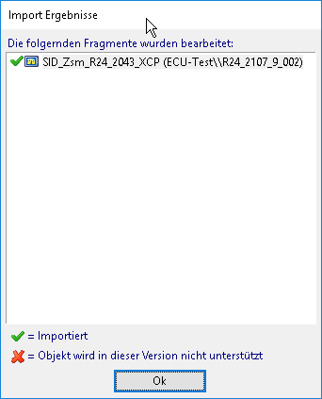
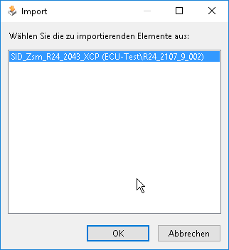
3.2 Experiment – Import via .exp Datei
Arbeitsumgebung einrichten
Experiment anlegen
Messung starten
Hardware konfigurieren
1
2
Häufig stellen Funktionsentwickler ein Experiment zur Verfügung. Diese hat ein .exp Format und kann in INCA importiert werden. Dazu „Bearbeiten“ -> „Import auswählen und anschließend das passende Experiment auswählen.
Das Experiment wird anschließend in das ausgewählte Hauptverzeichnis importiert.
5
4
3

Slide 19
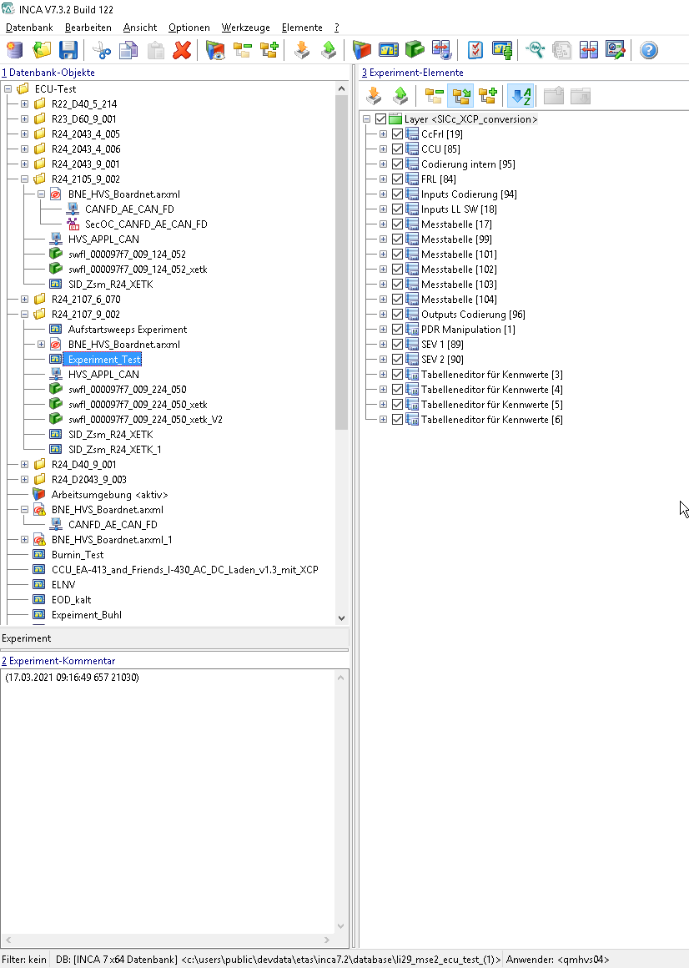
3.3 Experiment – Import via .ee Datei
Arbeitsumgebung einrichten
Experiment anlegen
Messung starten
Hardware konfigurieren
Alternativ können voreingestellte Experiment-Einstellungen via einer .ee Datei importiert werden. Der Unterschied ist, dass hierfür zunächst manuell eine Experiment in dem gewünschten Hauptverzeichnis erstellt werden. Anschließend kann die .ee Datei direkt in das Experiment importiert werden.

Slide 20
3.4 Aufbau eines Experiments
Arbeitsumgebung einrichten
Experiment anlegen
Messung starten
Hardware konfigurieren

Slide 21
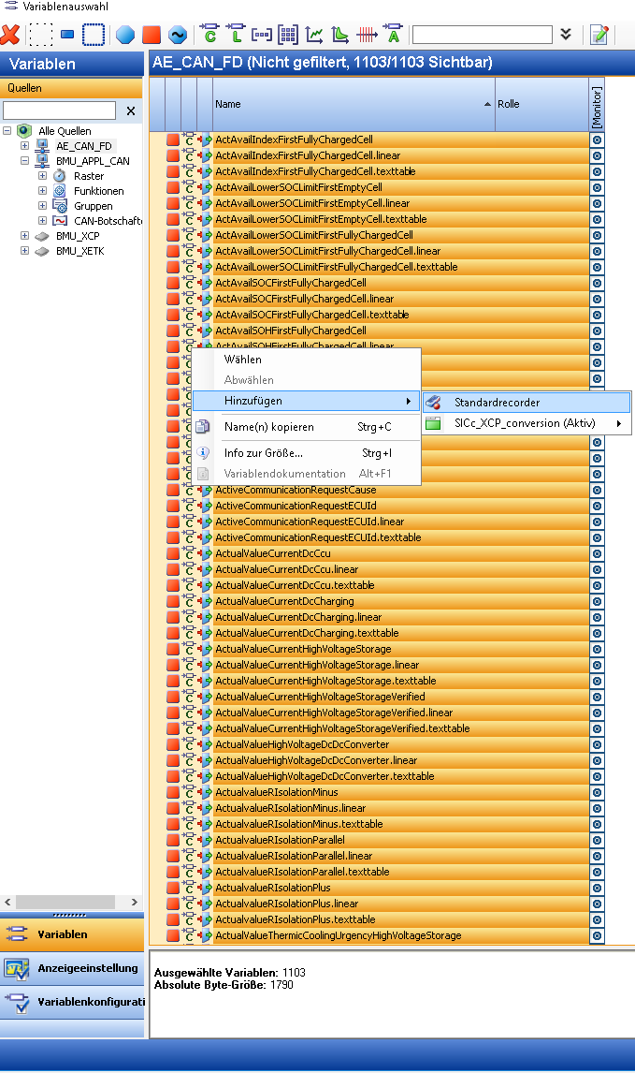
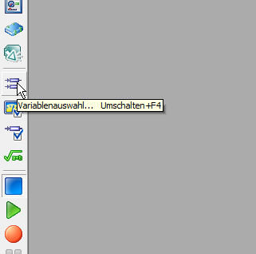
3.5 Variablen
Arbeitsumgebung einrichten
Experiment anlegen
Messung starten
Hardware konfigurieren
Um bestimmte Signale aufzuzeichnen müssen diese dem Standardrekorder hinzugefügt werden.
Dazu geht man in der Experiment Oberfläche auf die Variablenauswahl. Die Signale sind den jeweiligen Quellen zugeordnet.
Generell wird empfohlen standardmäßig alle Signale vom AE_CAN_FD und BMU_APPL_CAN dem Standardrekorder hinzuzufügen. Bei XCP und XETK können bestimmte Signale je nach Anforderung vom Funktionsentwickler hinzugefügt werden.
Wichtig: Die Auslastung darf nicht über 100% gehen.
Tipp: Bei der Suche den Text zwischen 2 * setzen.

Slide 22
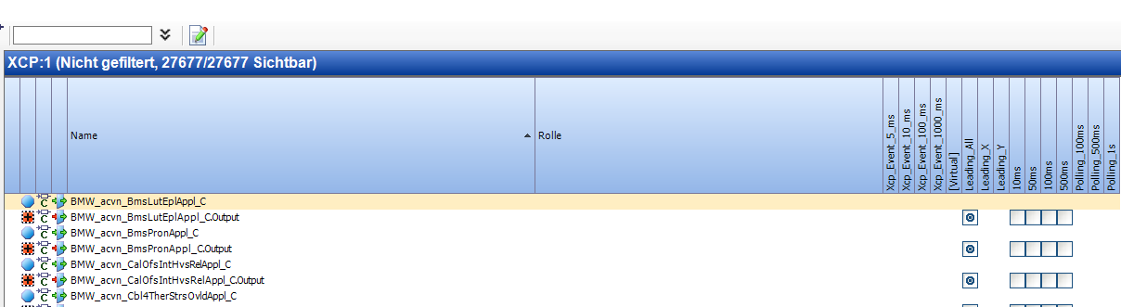
3.6 Variablen - Messraster
Arbeitsumgebung einrichten
Experiment anlegen
Messung starten
Hardware konfigurieren
Bei der Variablenauswahl kann für jedes Signal entschieden werden mit welchem Messraster dieses aufgezeichnet werden soll.
Empfehlung: Zur Reduzierung der Auslastung sollte kein Signal < 10ms aufgezeichnet werden.

Slide 23
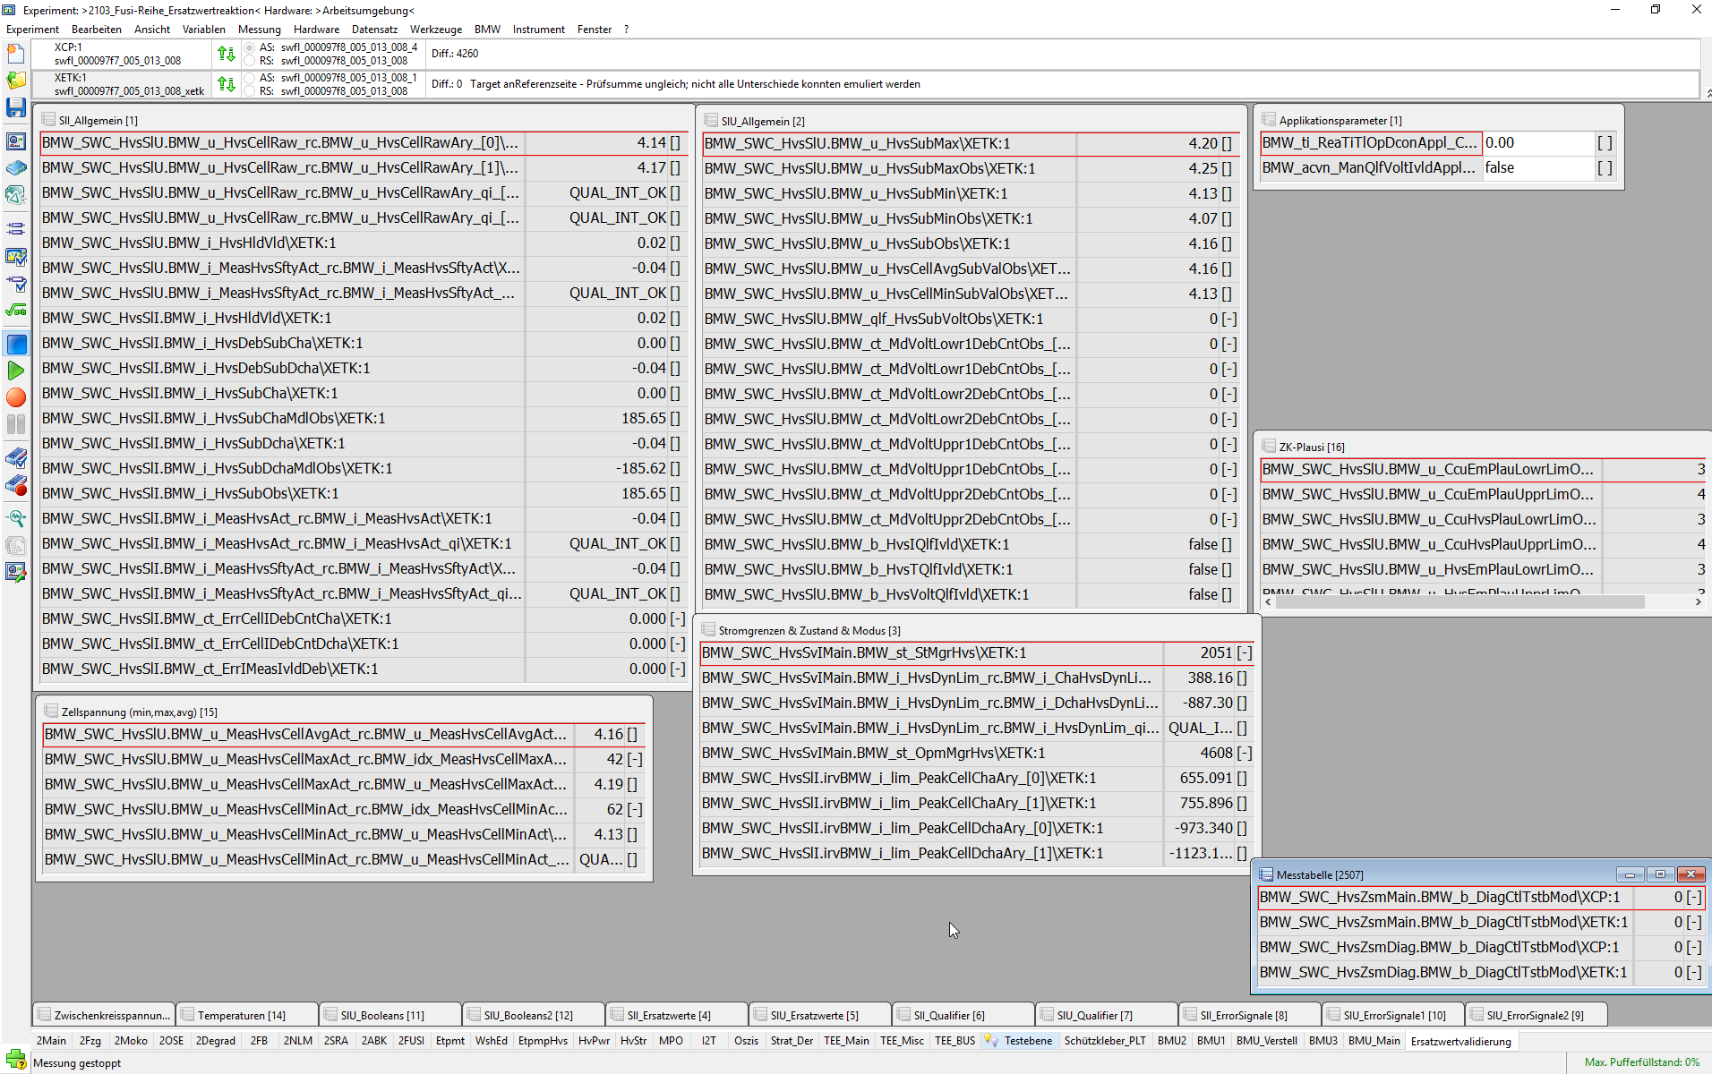
3.7 Experiment Oberfläche
Arbeitsumgebung einrichten
Experiment anlegen
Messung starten
Hardware konfigurieren
1
5
6
2
Speicherseitenverwaltung
Einstellungen Variablen
Aufzeichnungsbuttons
Rekorder-Manager
Differenz Prüfsumme
Ansicht der aufgezeichneten Variablen
3
4

Slide 24
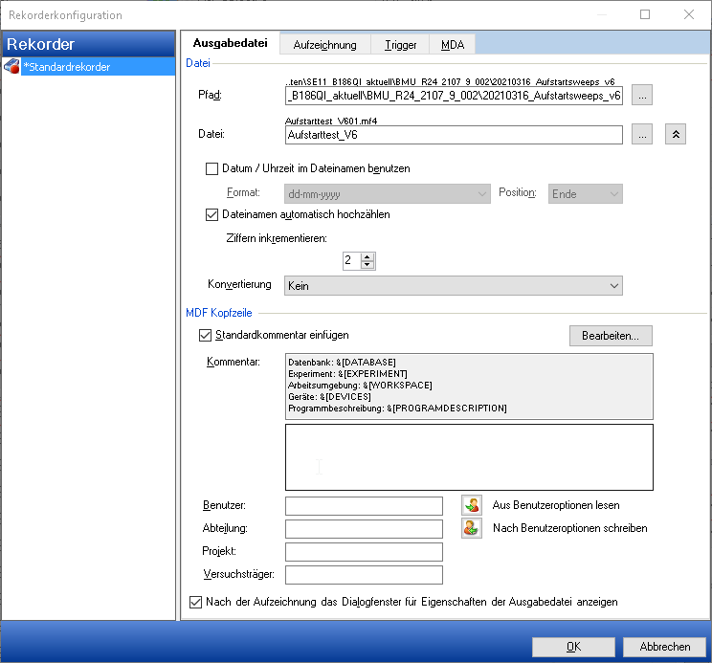
4.1 Standardrekorder einrichten
Arbeitsumgebung einrichten
Experiment anlegen
Messung starten
Hardware konfigurieren
Der Standardrekorder dient zur Aufzeichnung der Messdaten in INCA. Dieser wird wie folgt konfiguriert:
Pfad: Ordner hinterlegen, in dem die Messung abgelegt werden soll
Datei: Namen der Datei

Slide 25
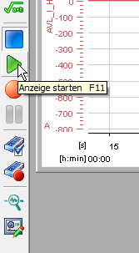
4.2 Messung starten und beenden
Arbeitsumgebung einrichten
Experiment anlegen
Messung starten
Hardware konfigurieren
Die Anzeige kann über den Play-Button auf der rechten Seite gestartet werden.
Die Aufzeichnung wird über den orangen Record-Button gestartet und über den blauen quadratischen Button beendet.

Slide 26
3.
Add-On: .xml Ausleitung aus Experiment

Slide 27
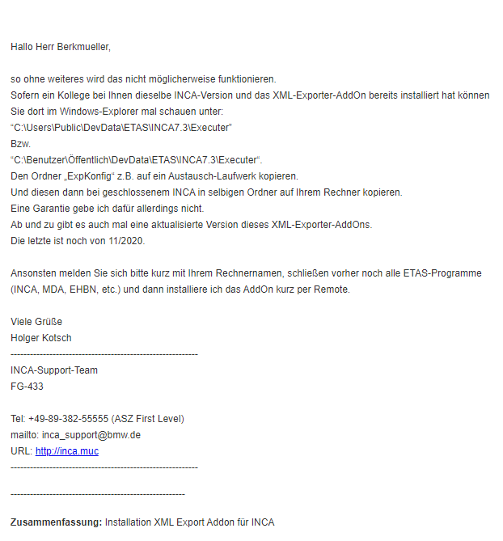
Einrichtung Add-On
Beschreibung des Workflows

Slide 28
4.
Übungen

Slide 29
4. Übungen
Aufgabenschritte:
Komplette Arbeitsumgebung aufbauen
CAN Größen in Standardrekorder
XCP Größen messen (in bestimmten Zeitrastern)
Bedatung von Parametern und Kennfeldern
Festschreiben (nicht möglich bei GEN5)
Visualisierung von Messgrößen (Oszi, Ampel Darstellung)
XETK einrichten
Hinweis: In INCA gibt es ein gutes Handbuch und ein Tutorial zu den wichtigsten Funktionen.

Slide 30
Neue Variablen anlegen
Variablenauswahl klicken

Slide 31
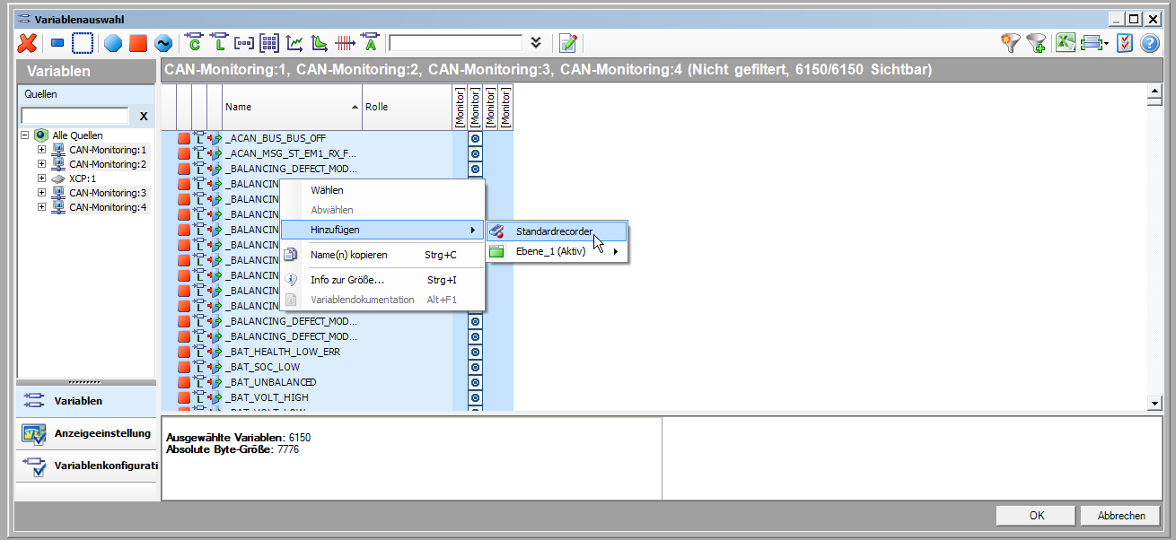
Alle CAN Signale (ohne XCP) mit STRG+A markieren und via Rechsklick in den Standardrecorder hinzufügen.
Durch das Aufzeichnen aller Signale kann ihr Verlauf im Nachhinein betrachtet und analysiert werden. Zum Beispiel falls Querwirkungen auftreten.

Slide 32
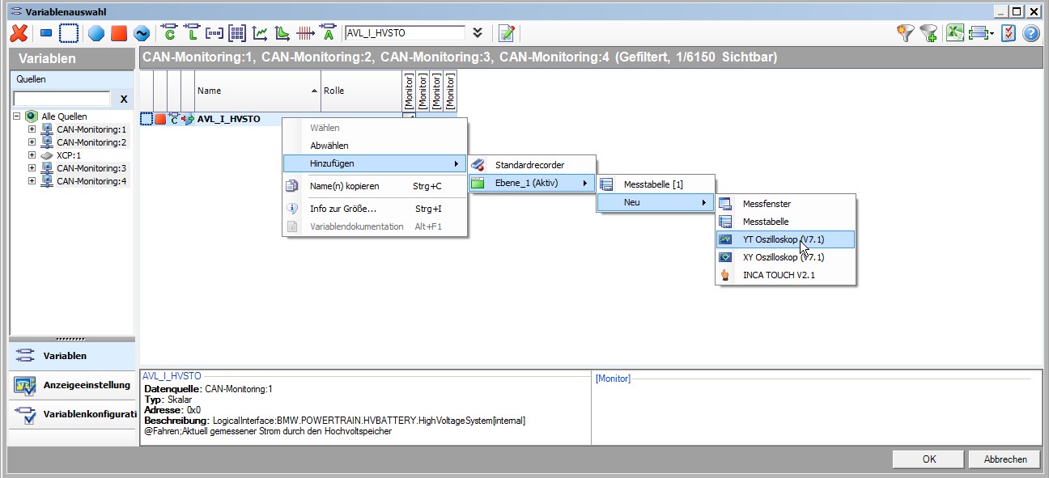
Messgrößen hinzufügen
Es können beliebige CAN-Größen via Wildcard-Suche mit * hinzugefügt werden. Z.B. in eine Messtabelle oder ein YT Oszilloskop. Die XCP Messgrößen werden aufgrund unterschiedlicher Zeitraster und wegen des Zeitraster Überlaufs ausgelassen.

Slide 33
Anzeige und (oder) Aufzeichnung Starten
Über den Play Button wird die Anzeige gestartet und über den Record-Button wird die aktuelle Messung aufgezeichnet.

Slide 34
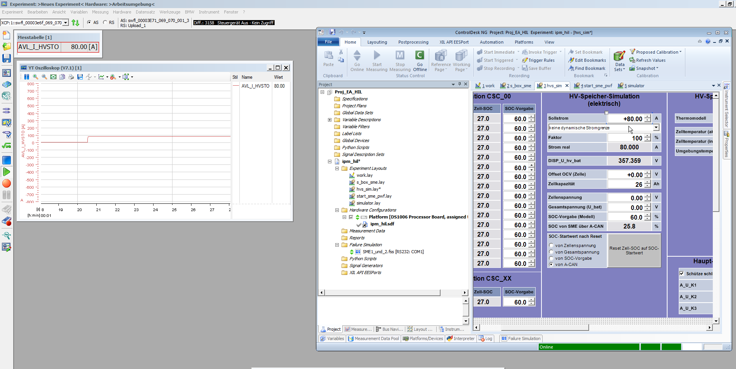
Beispiel: Veränderung des Sollstroms in ControlDesk und Messung in INCA

Slide 35
Benutzung XETK-Steuergeräte
Genereller Unterschied zu XCP-Steuergerät?
Unterschied in der Einrichtung?
Hinweise Benutzung (Raster, Auslastung)
Hinweis: grundsätzlich immer CAN-Größen aufzeichnen

